Slide 1
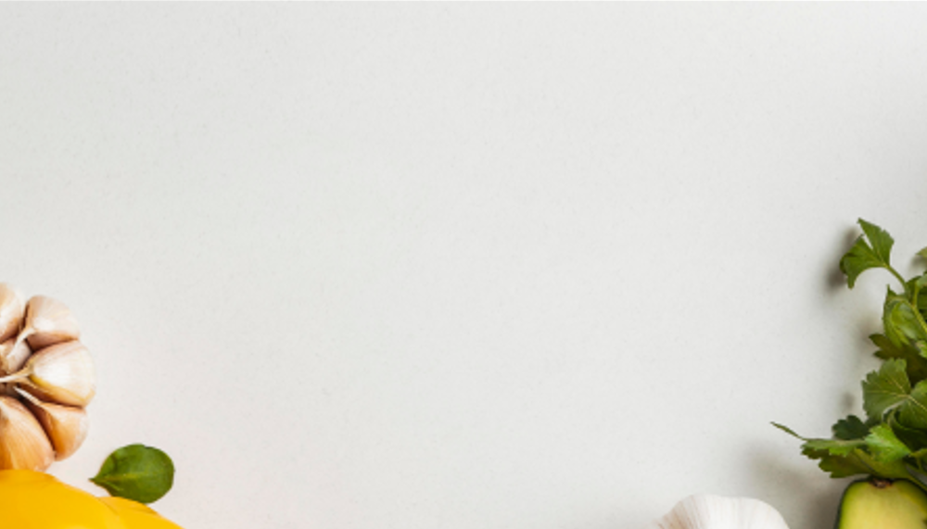
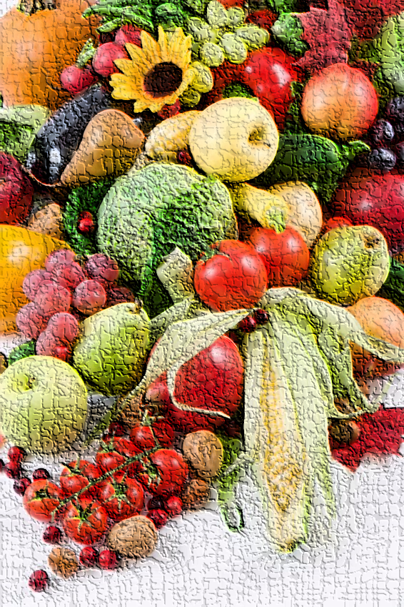

GRUPA PROJEKTOWA 3

Slide 2
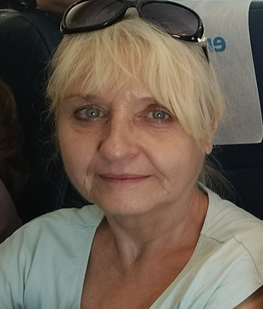
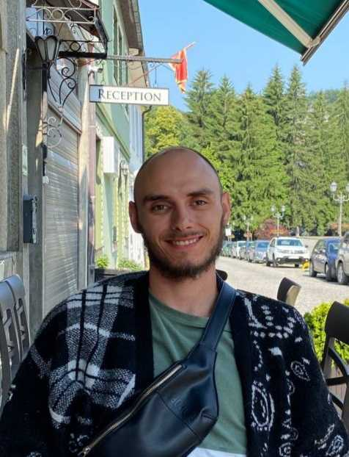

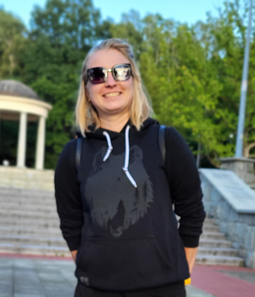
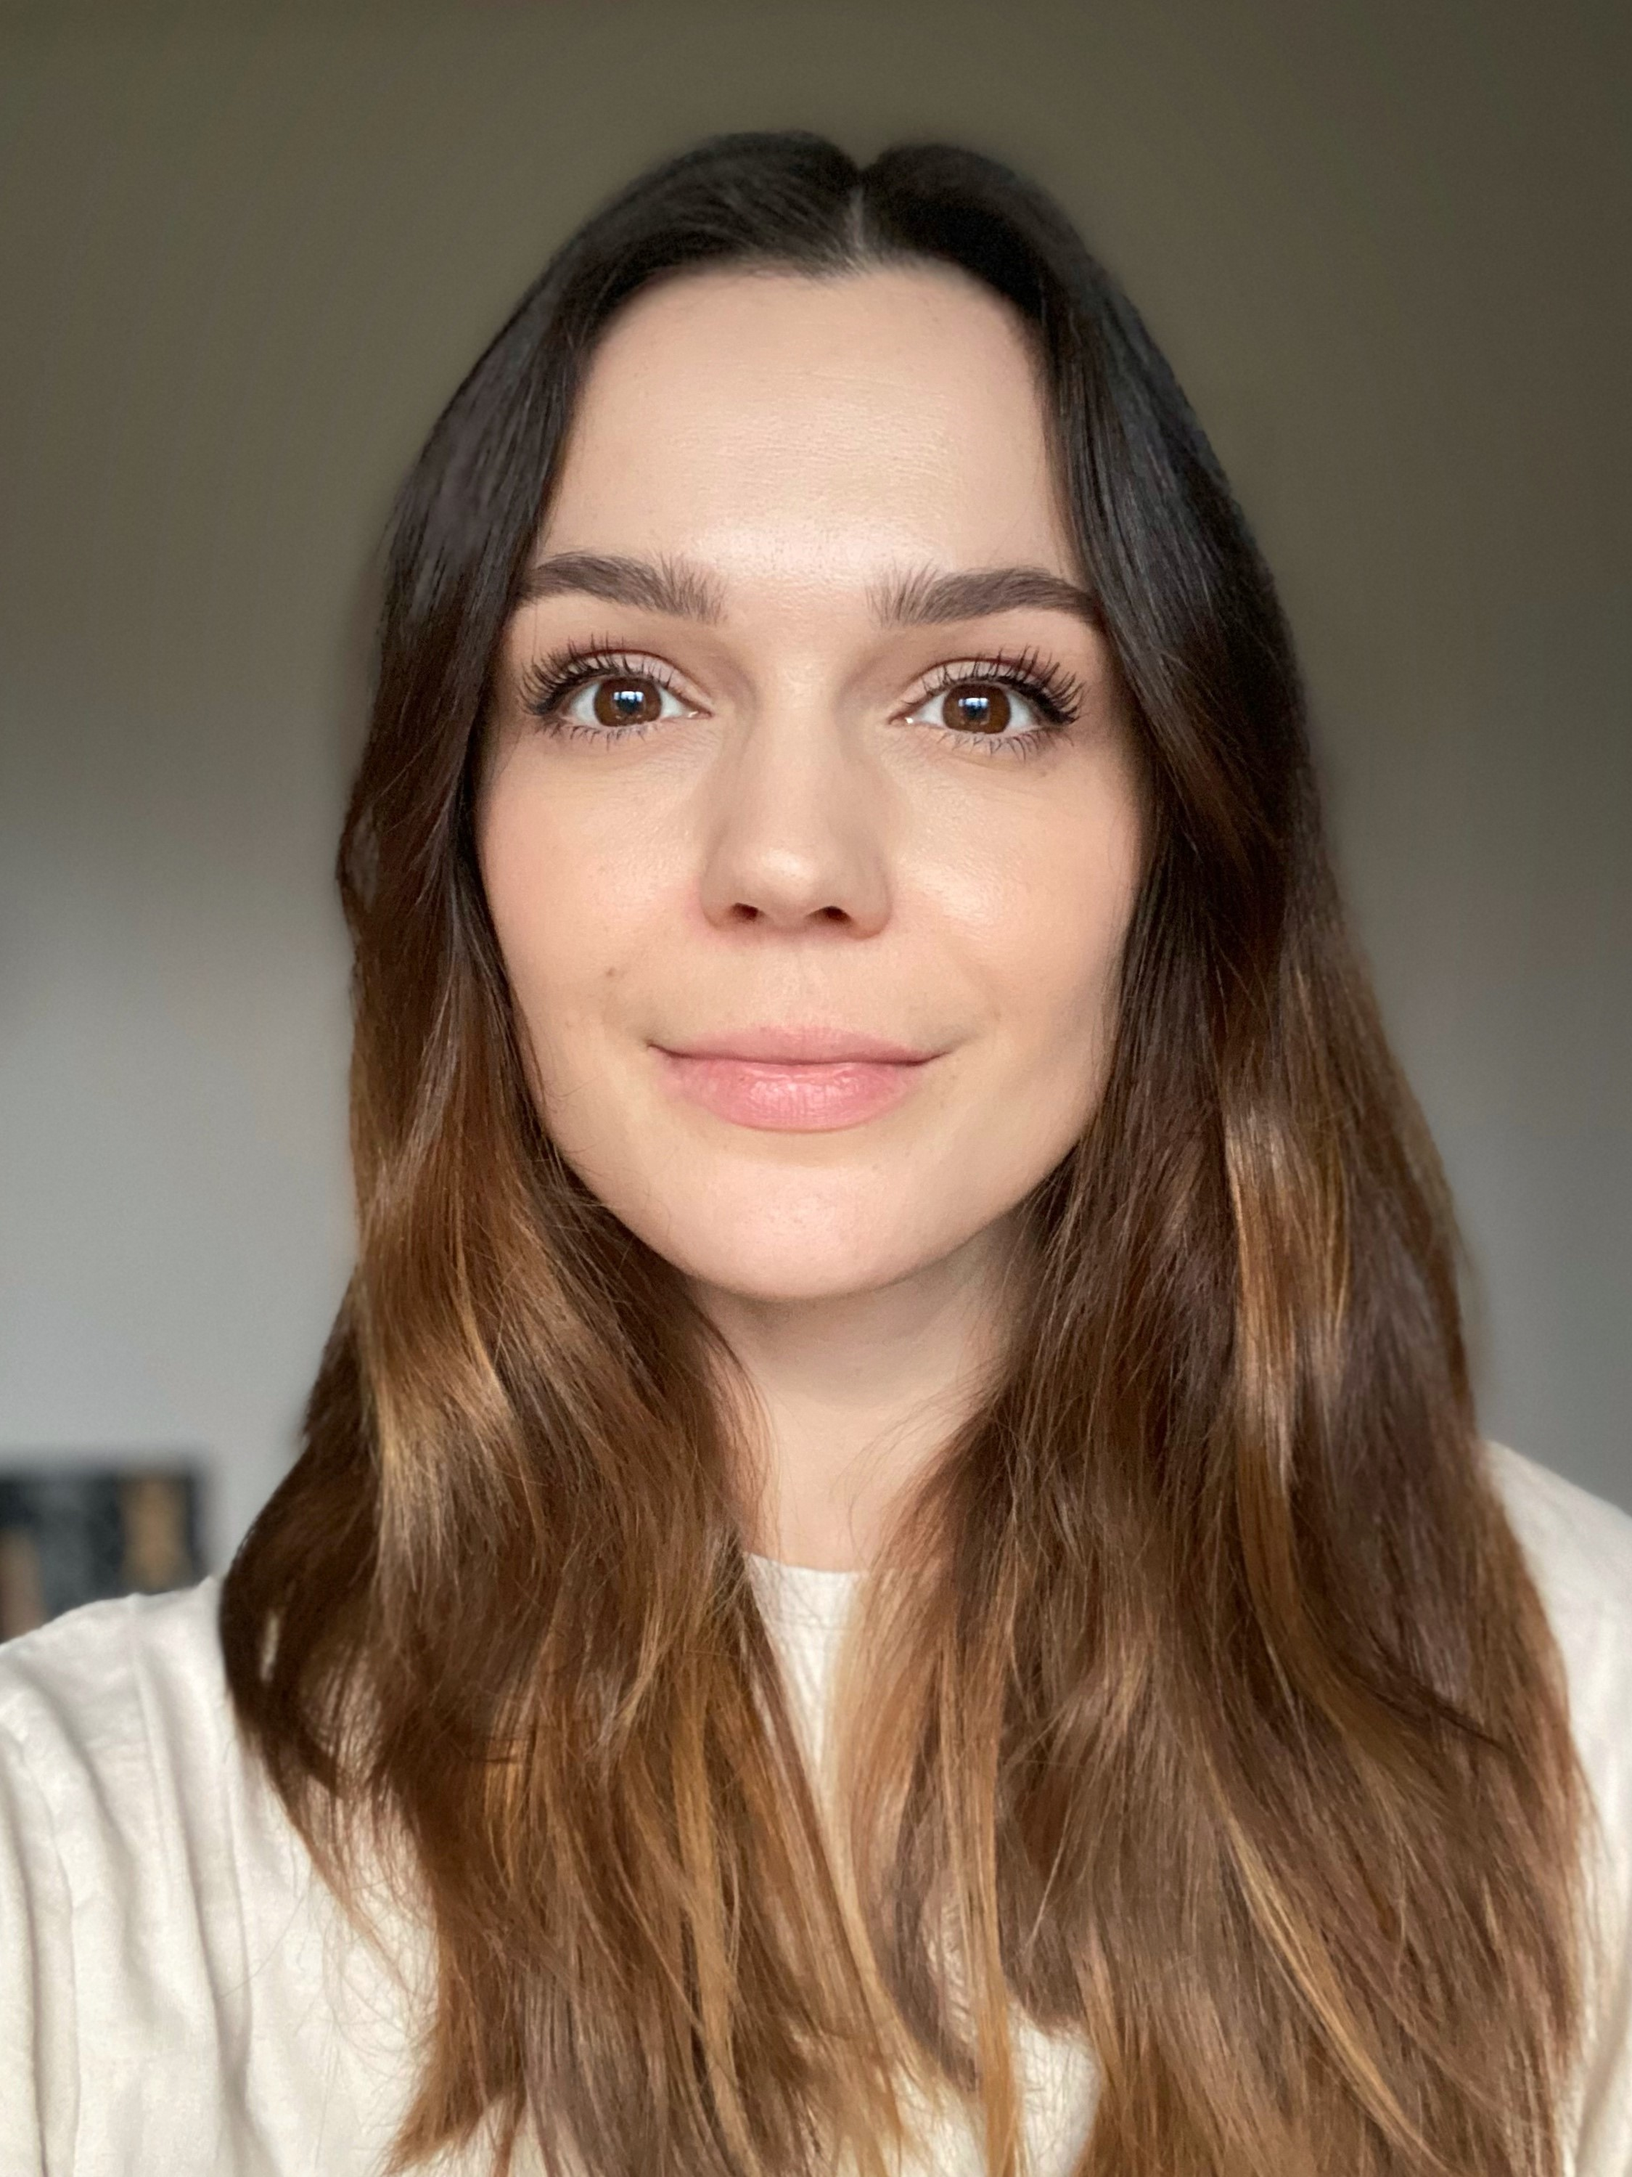
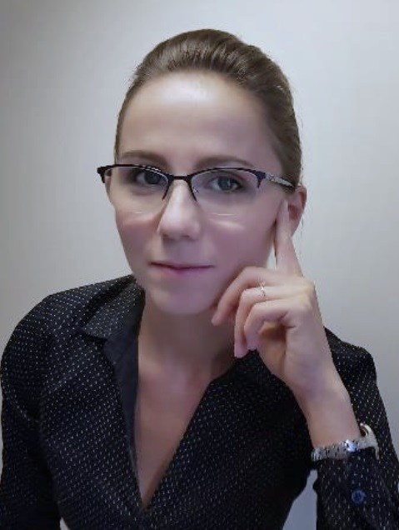
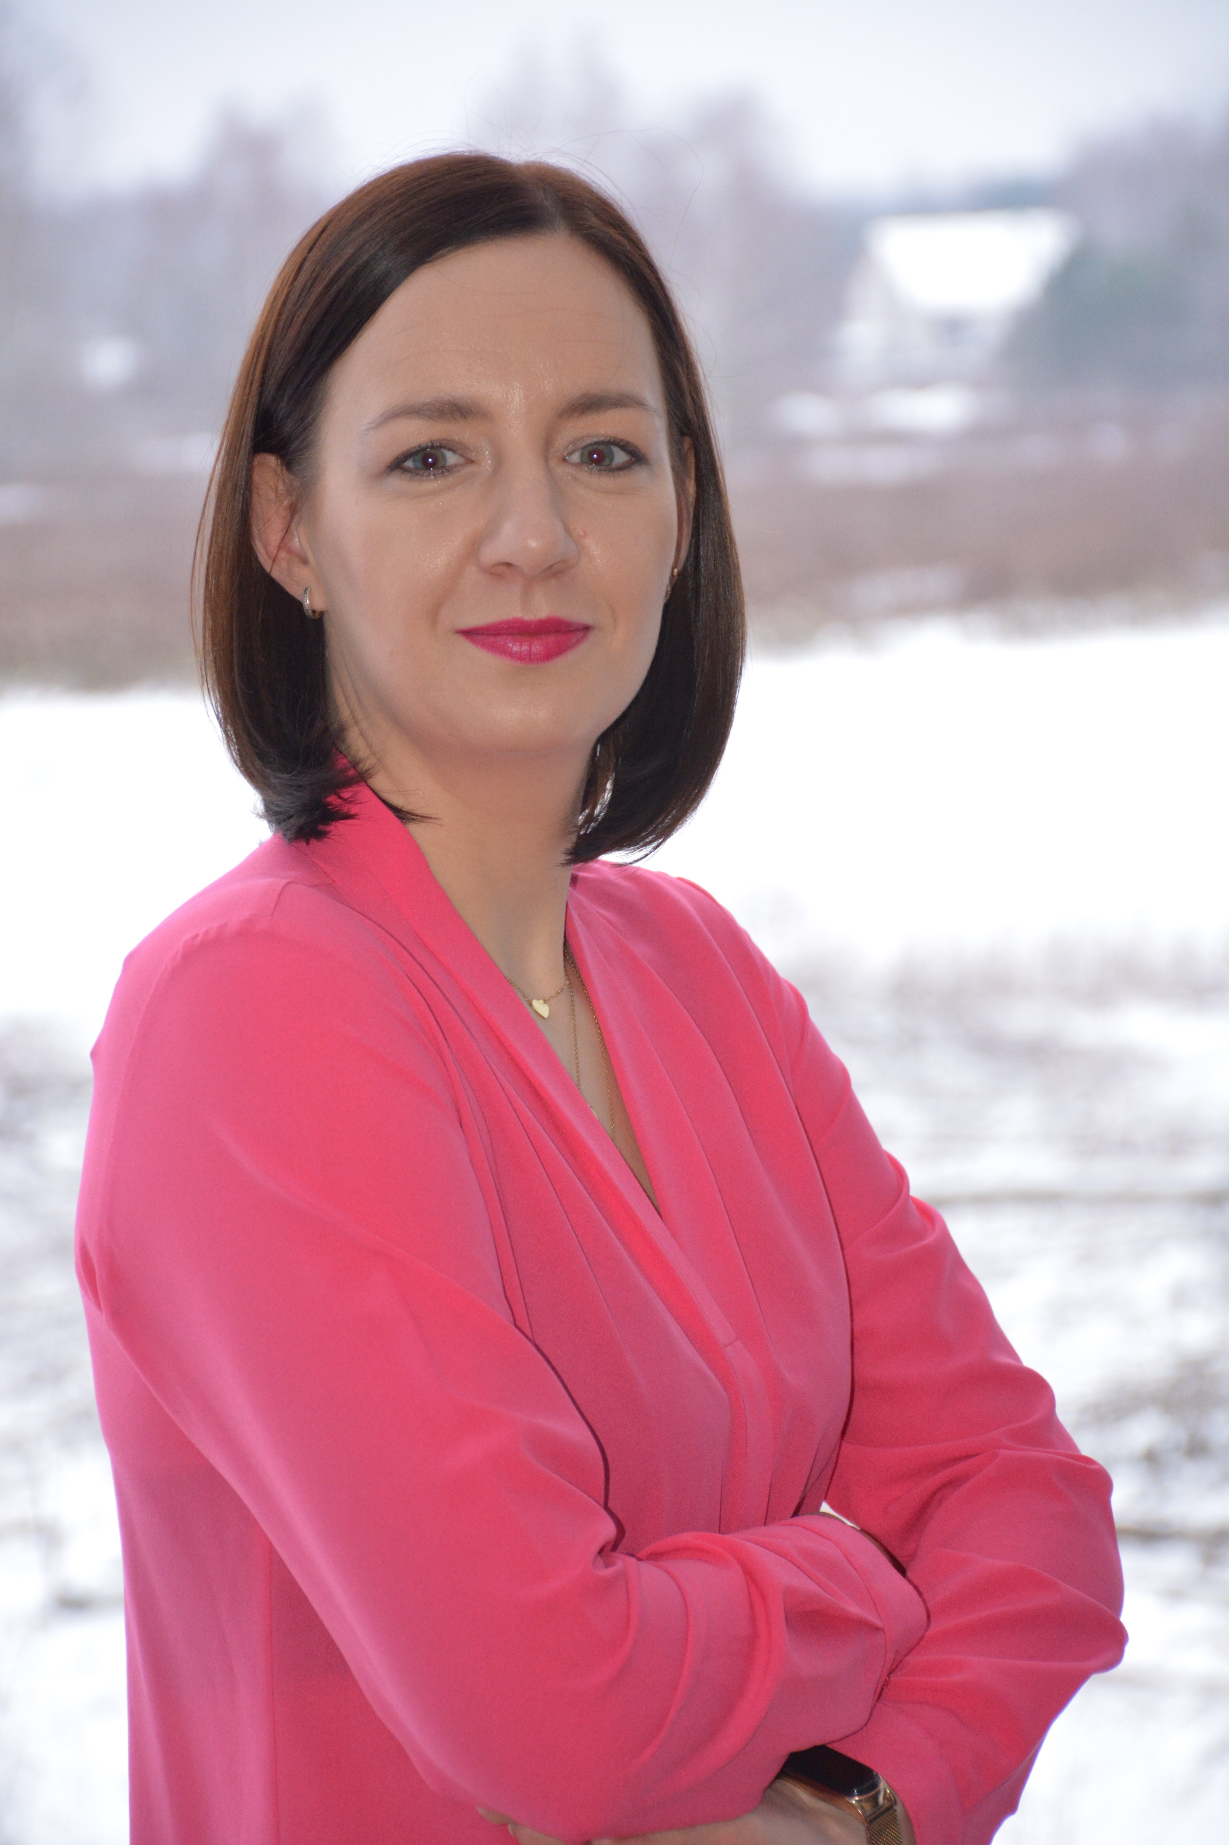
SKŁAD ZESPOŁU
SCRUM MASTER
Ewa Mospinek-Kubiak
TEAM LIDER
Kamila Czarnecka
Rostyslav Bozhko
Marcelina Sentyrz
Katarzyna Mironiuk
Marta Pajor
MENTOR
Jerzy Mirski-Zwydak

Slide 3
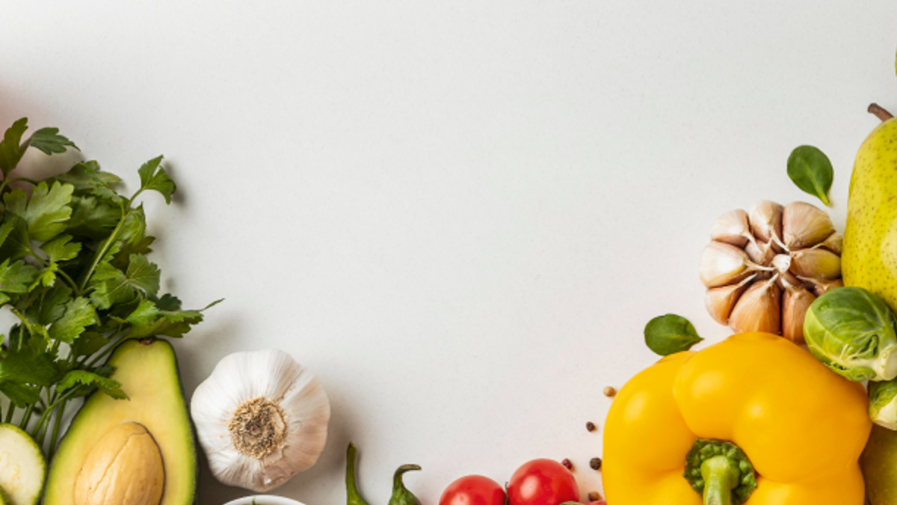


O APLIKACJI
Źródło przepisów kulinarnych wraz ze sposobem przygotowania i czasem wykonania
Twoja cyfrowa książka kulinarna:
dodajesz własne przepisy dań
tworzysz listy zakupów
Wyszukiwanie przepisów po
składniku lub nazwie dania
To zdjęcie, autor: Nieznany autor, licencja: CC BY-SA-NC

Slide 4
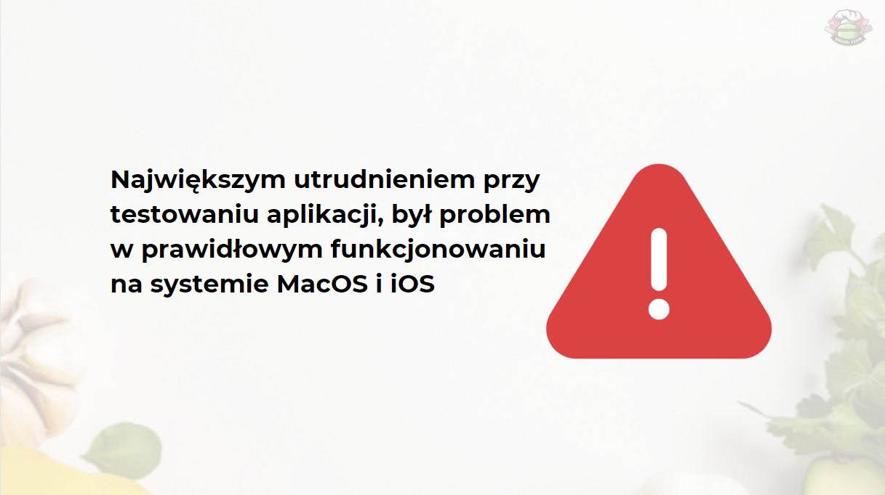

NAJWIĘKSZE WYZWANIE

Slide 5
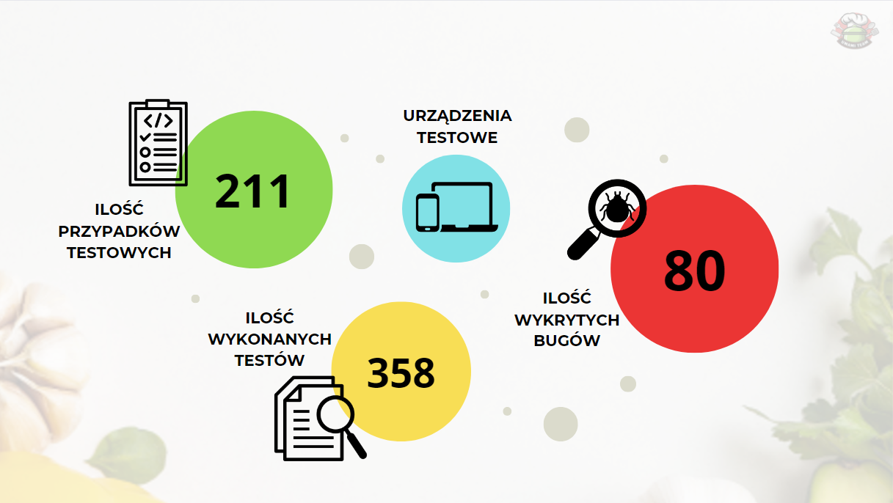
PROJEKT W LICZBACH

Slide 6
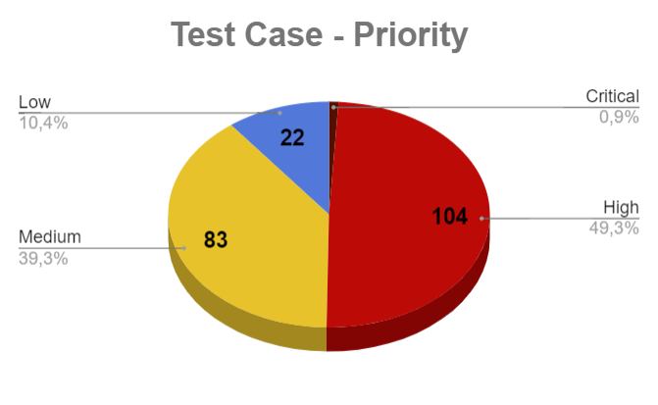
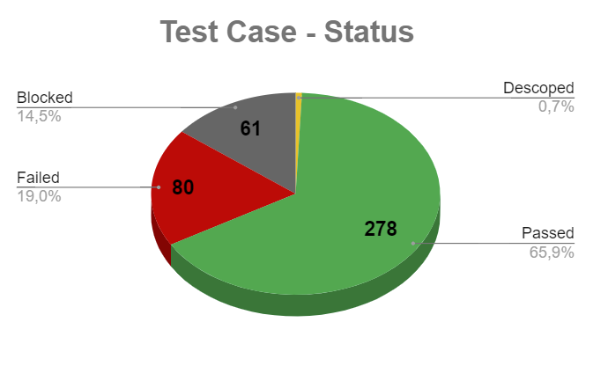
RAPORTY

Slide 7
ZASTOSOWANE NARZĘDZIA I TECHNOLOGIE
POZIOMY TESTÓW
Testy systemowe
Testy akceptacyjne
TESTY STATYCZNE
Przejrzenie
Przegląd nieformalny
Analiza statyczna
TESTY FUNKCJONALNE
TESTY CZARNOSKRZYNKOWE
Testy w oparciu o przypadki użycia
TESTY NIEFUNKCJONALNE
Testy użyteczności
Testy bezpieczeństwa
Testy zgodności
Testy przenaszalności
TESTY OPARTE NA DOŚWIADCZENIU
Testy eksploracyjne
Zgadywanie błędów
TESTY ZWIĄZANE ZE ZMIANAMI
Testy poczytalności
TESTY PO SCENARIUSZU
Testy pozytywne
Testy negatywne

Slide 8
JAKIE BYŁY NASZE SUKCESY?

Slide 9
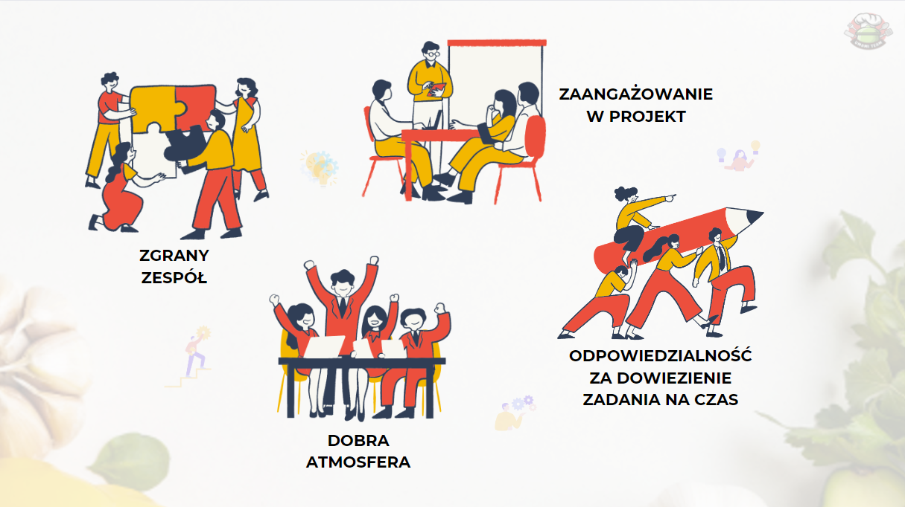

Slide 10
PRZED JAKIMI WYZWANIAMI
STANĘLIŚMY?

Slide 11
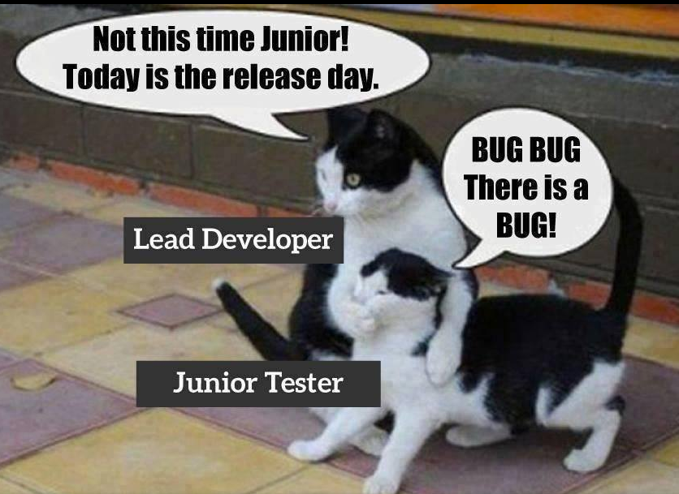
TO OSTATNI BUG…

Slide 12
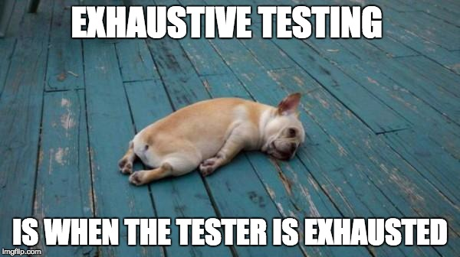
MAŁO CZASU – DUŻO PRACY

Slide 13

ZROBILIŚMY TO !!!
DZIĘKUJEMY
ZA
UWAGĘ ☺

Slide 14





WYKORZYSTANA GRAFIKA:
Warzywa i owoce - To zdjęcie, autor: Nieznany autor, licencja: CC BY-SA
https://www.gify.net/img-gotowanie-emotikon-ruchomy-obrazek-0001-185452.htm
https://www.gify.net/img-gotowanie-emotikon-ruchomy-obrazek-0017-185468.htm
https://www.gify.net/img-gotowanie-emotikon-ruchomy-obrazek-0007-185458.htm
https://www.gify.net/img-gotowanie-emotikon-ruchomy-obrazek-0026-185477.htm
Podsumowanie projektu - To zdjęcie, autor: Nieznany autor, licencja: CC BY-SA
To zdjęcie, autor: Nieznany autor, licencja: CC BY
To zdjęcie, autor: Nieznany autor, licencja: CC BY
Canva
https://ifunny.co/picture/not-this-time-junior-today-is-the-release-day-bug-CkoxOELj9
https://imgflip.com/i/17otoe
http://www.zwierzusie.pl/img/578/buldog/

